Slide 1
Информация о Законе Самарской области от 06.07.2015 № 76-ГД «О молодом специалисте в Самарской области»
Правительство Самарской области

Slide 2
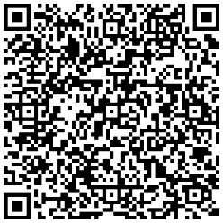
ЗАКОН О МОЛОДОМ СПЕЦИАЛИСТЕ
Меры поддержки оказываются молодым специалистам, завершим обучение по профессиям (специальностям), входящим в перечень востребованных профессий (специальностей), утвержденный распоряжением Правительства Самарской области от 28.12.2015 № 1066-р
Ознакомиться с Перечнем востребованных профессий (специальностей).
Критерии получателей мер поддержки:
проживают на территории Самарской области;
завершили обучение по востребованной на рынке труда профессии;
не имеют опыта работы по полученной профессии (специальности);
трудоустроились на работу в организацию Самарской области по полученной профессии (специальности) в течение 6-ти месяцев со дня завершения обучения.

Slide 3
ЗАКОН О МОЛОДОМ СПЕЦИАЛИСТЕ
Виды мер поддержки молодых специалистов:
денежная выплата за каждый отработанный год;
частичная компенсация затрат на получение высшего образования или дополнительного профессионального образования;
частичная компенсация расходов по временному найму жилого помещения (за исключением расходов на коммунальные услуги);
частичная компенсация затрат на научно-исследовательскую и инновационную деятельность.
Максимальный размер выплаты:
в 2022 году составляет 145,5 тыс. рублей
в 2023 году составит 156,0 тыс. рублей

Slide 4
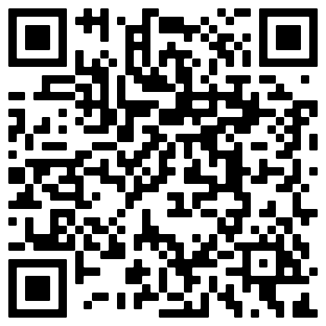
ЗАКОН О МОЛОДОМ СПЕЦИАЛИСТЕ
Получить государственную меру поддержки молодые специалисты могут дистанционно, подав электронное заявление на региональном портале государственных и муниципальных услуг Самарской области:
По возникающим вопросам: Евлахова Мария Александровна – 89272000041

